Slide 1
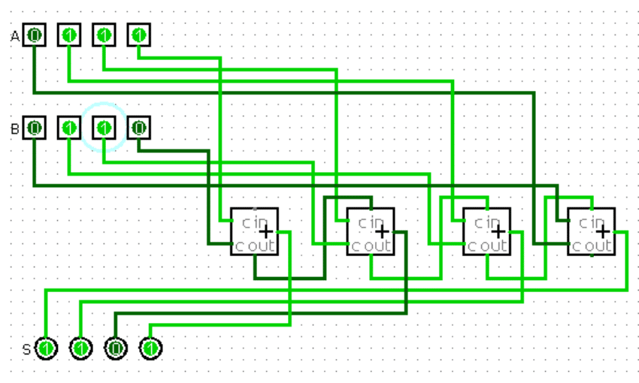


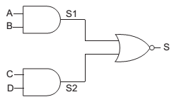
Arquitetura e Manutenção de Computadores
Álgebra Booleana

Slide 2
O QUE VEREMOS HOJE ???
Um pouquinho de História
Operações Lógicas
Tabela Verdade
Portas Lógicas
NOT
OR
AND
NOR
NAND
XOR
NXOR

Slide 3
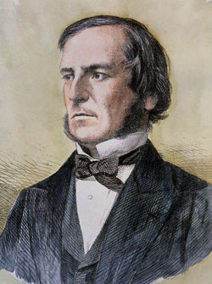
UM POUCO DE HISTÓRIA
O termo "álgebra booliana" é uma homenagem a George Boole, um matemático inglês autodidata.
Boole introduziu o sistema algébrico, o The Mathematical Analysis of Logic, publicado em 1847, em resposta a uma controvérsia em curso entre Augustus De Morgan e William Hamilton.
A álgebra booliana surgiu na década de 1860, em artigos escritos por William Jevons e Charles Sanders Peirce.

Slide 4

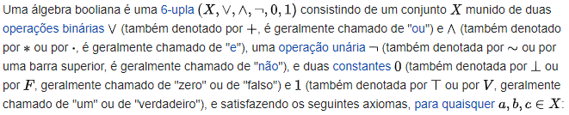
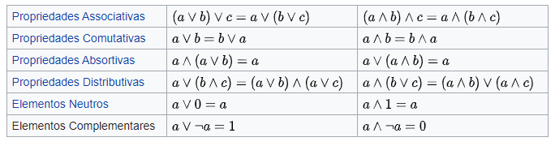
DEFINIÇÃO
Definição formal:

Slide 5
OPERAÇÕES LÓGICAS
As operações lógicas são estudadas pela álgebra de boole (George Boole)
A álgebra de Boole trabalha com apenas duas grandezas: falso ou verdadeiro.
As duas grandezas são representadas por 0 (falso) e 1 (verdadeiro).
Nos circuitos lógicos do computador, os sinais binários são representados por níveis de tensão.

Slide 6
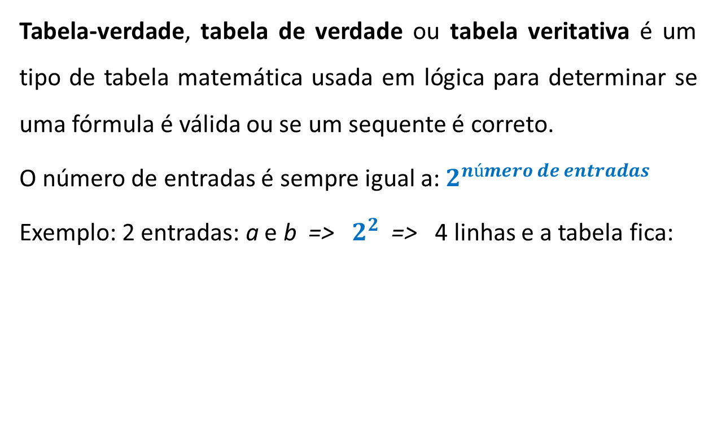
TABELA VERDADE
Tabela-verdade, tabela de verdade ou tabela veritativa é um tipo de tabela matemática usada em lógica para determinar se uma fórmula é válida ou se um sequente é correto.
O número de entradas é sempre igual a: $2^{número de entradas}$
Exemplo: 2 entradas: a e b => $2^{2}$ => 4 linhas e a tabela fica:
a | b | saída
V | V
V | F
F | V
F | F

Slide 7
EXERCÍCIO RÁPIDO
Construa a tabela verdade para 3 entradas.
V => Pode assumir o valor de 1
F => Pode assumir o valor de 0
a | b | c | saída
V | V | V | ~
V | V | F | ~
V | F | V | ~
V | F | F | ~
F | V | V | ~
F | V | F | ~
F | F | V | ~
F | F | F | ~

Slide 8
PORTAS LÓGICAS
As portas lógicas são os elementos mais básicos e elementares de um sistema de computação.
Elas são responsáveis por realizar as operações lógicas sobre os bits.
Os valores de entrada e saída são números binários.
Cada porta lógica realiza uma tarefa trivial e específica.

Slide 9

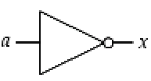
PORTAS LÓGICAS
NOT: inverte a entrada.
Expressão: x = a’ ou x = a ou ⌐a

Slide 10
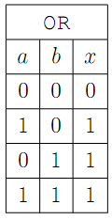

PORTAS LÓGICAS
OR: retorna 1 se uma das entradas é 1.
Expressão: x = a + b

Slide 11
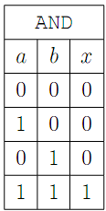

PORTAS LÓGICAS
AND: retorna 1 se ambas as entradas são 1.
Expressão: x = a x b

Slide 12
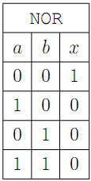

PORTAS LÓGICAS
NOR: é uma porta OR e uma porta NOT combinadas. O resultado é exatamente o inverso da porta OR.
Expressão: x = (a + b)’

Slide 13

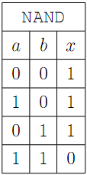
PORTAS LÓGICAS
NAND: é uma porta AND e uma porta NOT combinadas. O resultado é exatamente o inverso da porta AND.
Expressão: x = (a x b)’

Slide 14
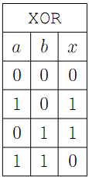

PORTAS LÓGICAS
XOR: retorna 1 somente se uma das entradas é 1.
Expressão: x = a ⊕ b

Slide 15
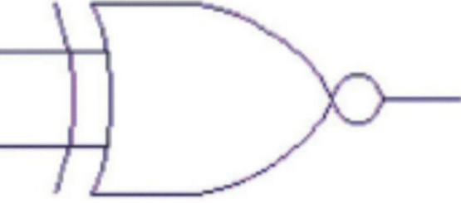
PORTAS LÓGICAS
NXOR: é uma porta XOR e uma porta NOT combinadas. O resultado é exatamente o inverso da porta XOR.
Expressão: x = a ⊗ b
a
x
b

Slide 16
PORTAS LÓGICAS
Combinações de portas NAND podem ser usadas para simular todas as outras.
Por este motivo, a porta NAND é considerada uma porta universal.
Isso significa que qualquer circuito pode ser expresso pela combinação de portas NAND.

Slide 17
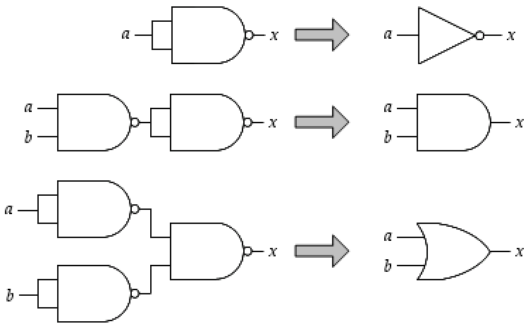
PORTAS LÓGICAS

Slide 18
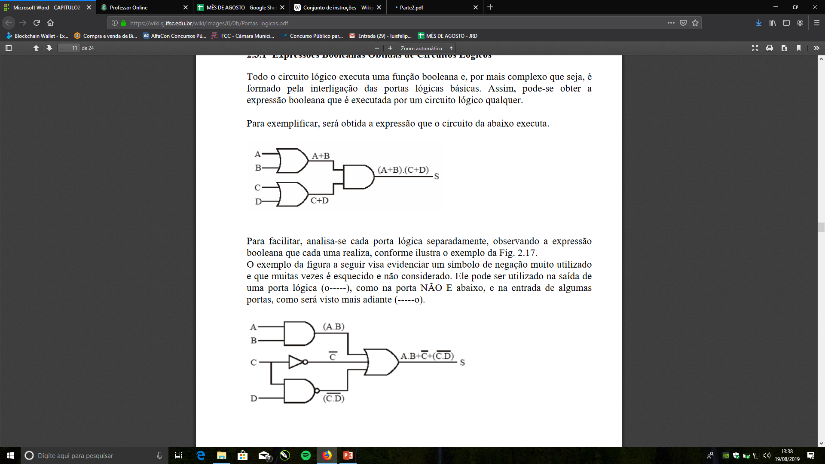
PORTAS LÓGICAS

Slide 19
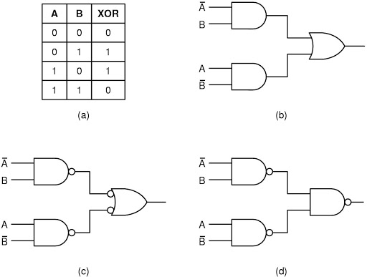




PORTAS LÓGICAS
$$\text{(}\text{A}\text{ ⊗ }\text{B})$$
$$\left(¬A x B\right)+(A x ¬B)$$
$$¬\left(¬A x B\right)+¬(A x ¬B)$$
$$¬(¬\left(¬A x B\right)+¬\left(A x ¬B\right))$$

Slide 20
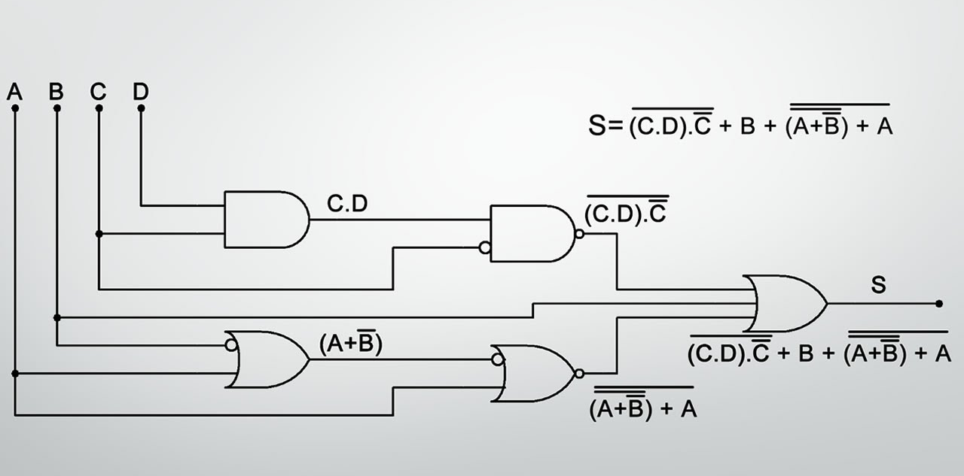
DESAFIO

Slide 21
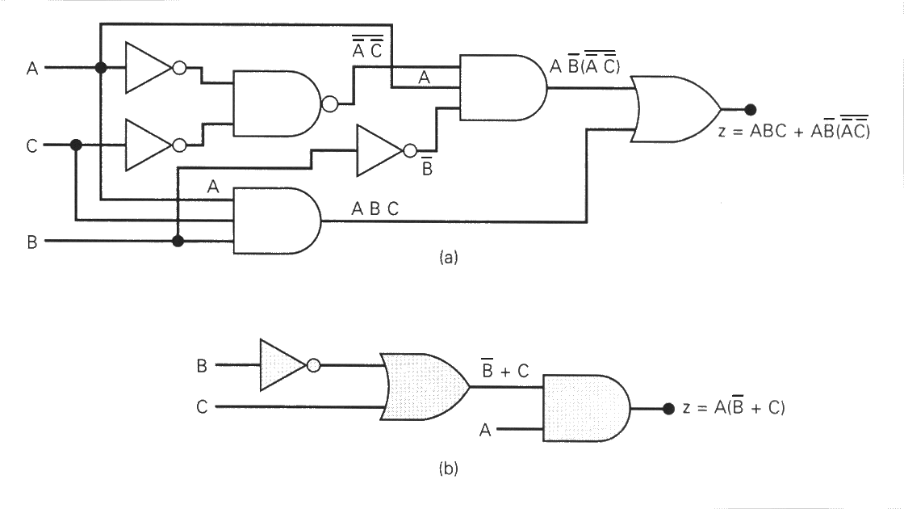
ATIVIDADE
Obtenha as expressões lógicas a partir do esquema de portas.

Slide 22

ATIVIDADE
Obtenha a tabela verdade e o circuito para cada equação lógica.
$S= X⋅Y⋅Z$
$K= \overline{X⋅Y⋅Z}$
$Z= P+Q+R$
$M= \overline{P+Q+R}$
$N= \overline{\left(F⊕G\right)⊕J}$
$W=\left(F⊕G\right)⊕J$

